Slide 1
Análisis de Vuelos de Aerolíneas
Optimización de Precios y Patrones de Compra
Primera Entrega - Data Science

Slide 2
Abstracto: Motivación y Audiencia
Motivación:
La industria aérea utiliza precios dinámicos complejos. Analizar estos patrones permite identificar oportunidades de ahorro significativas (hasta 60-70%) para los consumidores.
Audiencia:
• Viajeros Frecuentes: Para optimizar gastos personales.
• Agencias de Viaje: Para ofrecer mejores tarifas a clientes.
• Empresas: Para gestión eficiente de presupuestos de viaje.

Slide 3
Resumen de Metadata
Resumen del Dataset Analizado:
• Total de Registros: 300,153 vuelos
• Fuente: Dataset público de aerolíneas indias
• Variables Clave (12 columnas):
- Aerolínea (6 compañías)
- Origen y Destino (30 rutas)
- Precio (Variable objetivo)
- Días de anticipación
- Duración y Escalas
- Horario de salida/llegada
- Clase (Economy/Business)
• Calidad de Datos: Dataset limpio, sin valores nulos.

Slide 4
Preguntas e Hipótesis
1. ¿Cuándo es el mejor momento para comprar?
Hipótesis: Comprar con 20-30 días de anticipación es más barato.
2. ¿Cómo afectan las escalas al precio?
Hipótesis: Vuelos con escalas son significativamente más económicos.
3. ¿Qué aerolíneas son más baratas?
Hipótesis: Low-cost (SpiceJet, AirAsia) vs Premium (Vistara).
4. ¿Los horarios influyen en el precio?
Hipótesis: Horarios 'prime' (mañana/tarde) son más caros.

Slide 5
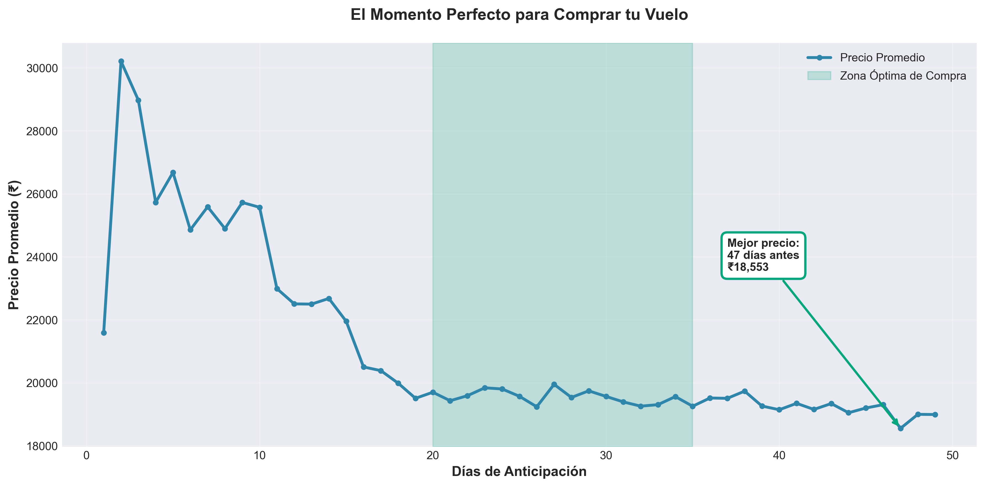
El Momento Perfecto para Comprar

Slide 6
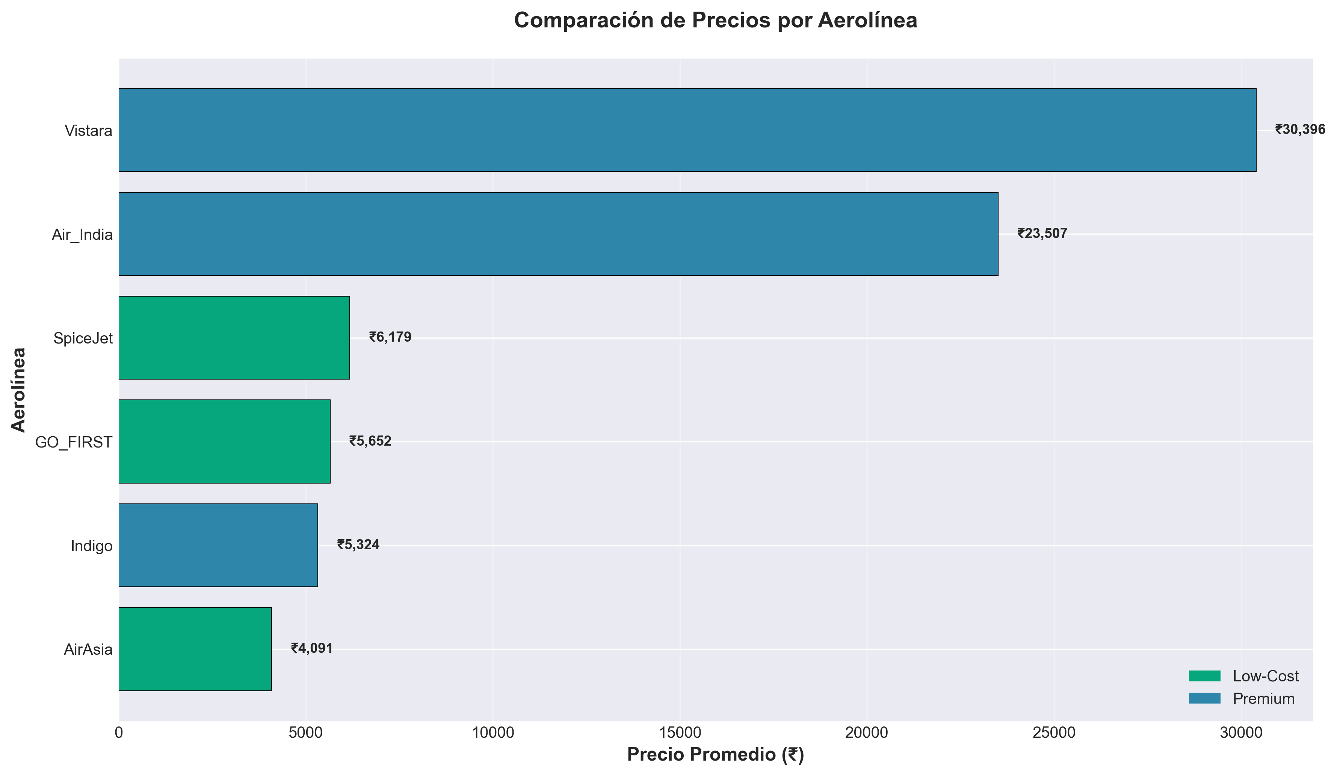
Comparación de Aerolíneas

Slide 7
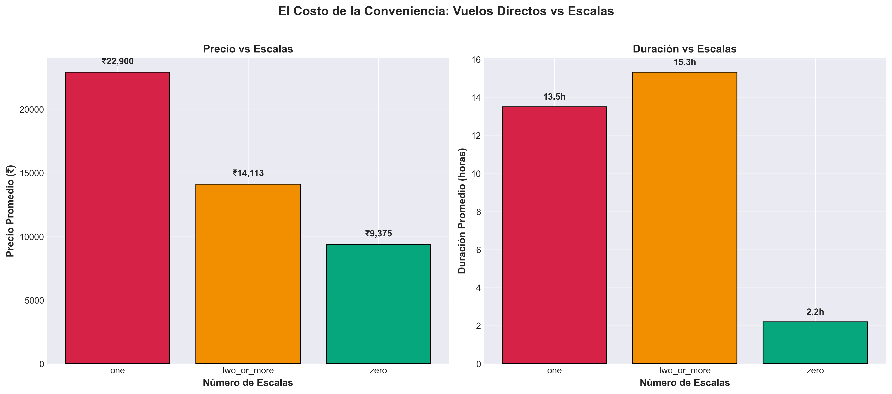
Impacto de las Escalas

Slide 8
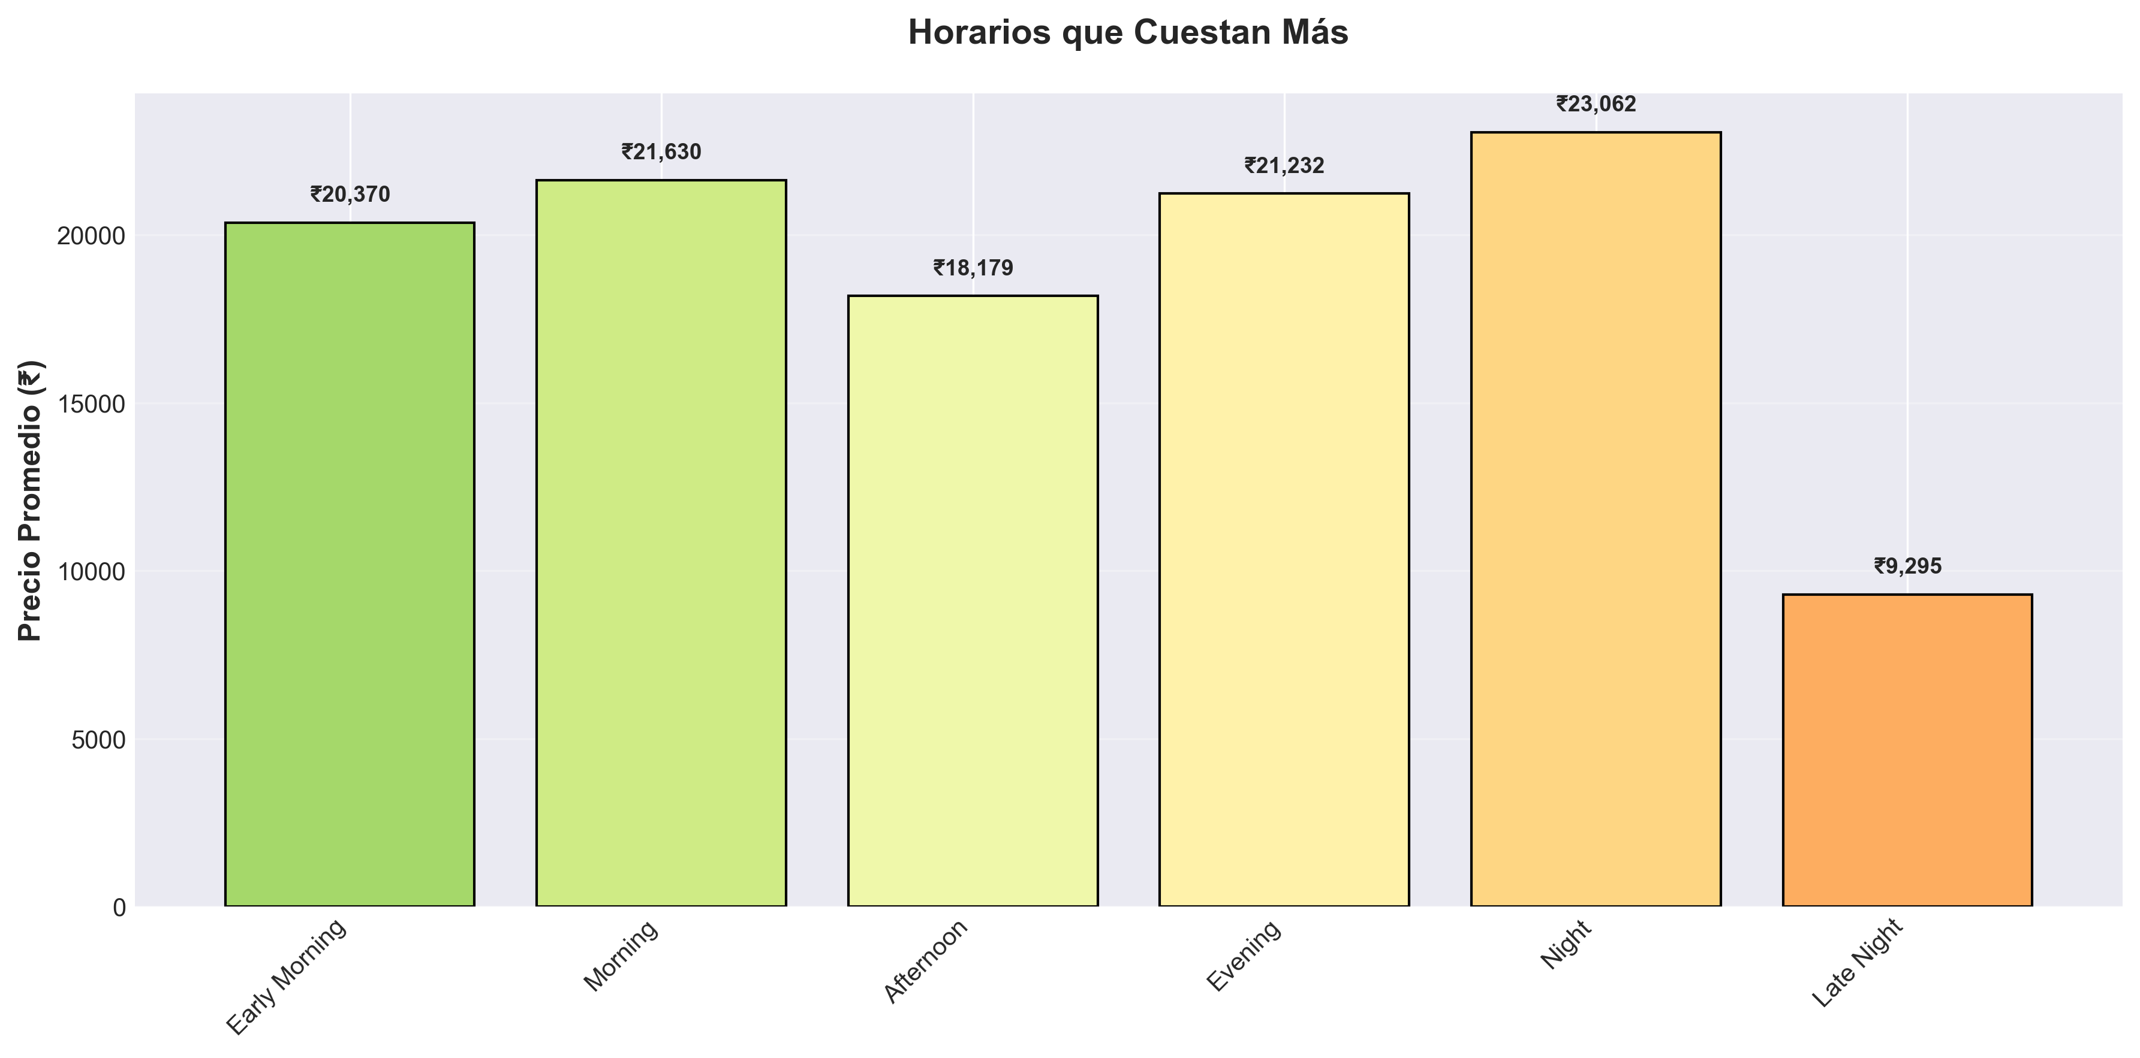
Horarios que Cuestan Más

Slide 9
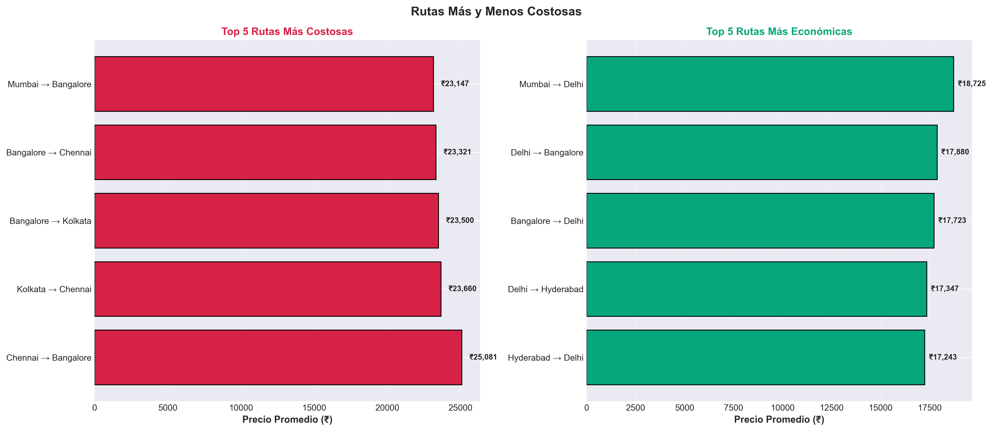
Rutas Más y Menos Costosas

Slide 10
Insights y Hallazgos Finales
• Timing Óptimo: Comprar entre 20-35 días antes ahorra hasta un 60%.
• Aerolíneas: SpiceJet y AirAsia son las opciones más económicas (30-50% menos).
• Escalas: Aceptar una escala reduce el precio en un 40-60% vs vuelo directo.
• Horarios: Volar en horarios no pico (madrugada/mediodía) ahorra 15-25%.
• Rutas: Las rutas más populares y competitivas tienden a tener mejores precios promedio.
• Clase: Business cuesta 3-4 veces más que Economy constantemente.

